Slide 1

MÁSTER EN:BIG DATA E INTELIGENCIA ARTIFICIAL
TÍTULO DEL GMS:MODELO PREDICTIVO DEL VALOR DE DIÓXIDO DE NITRÓGENO (NO2) EN LA COMUNIDAD DE MADRID UTILIZANDO HERRAMIENTAS DE INTELIGENCIA ARTIFICIAL
AUTOR: José Márquez Gamarro
TUTOR: Jose Javier Bermúdez Luque
FECHA PRESENTACIÓN:31,01,2024
01

Slide 2

Índice
/ 1. INTRODUCCIÓN
/ 2. OBJETIVOS
/ 3. METODOLOGÍA Y PROCEDIMIENTO
/ 4. CONCLUSIONES
/ 5. BIBLIOGRAFÍA

Slide 3
Introducción

Slide 4

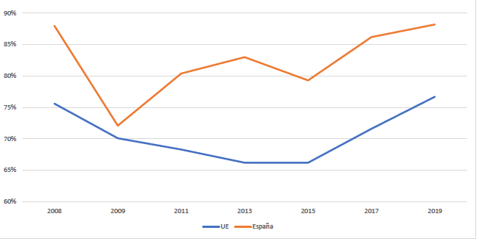
1. INTRODUCCIÓN
/ 4
TÍTULO DEL GMS:MODELO PREDICTIVO DEL VALOR DE DIÓXIDO DE NITRÓGENO (NO2) EN LA COMUNIDAD DE MADRID UTILIZANDO HERRAMIENTAS DE INTELIGENCIA ARTIFICIAL
Alta preocupación y concienciación
Histórico de datos recopilados de No2
Machine Learning e Inteligencia Artificial
Valoración, coste y error de Implementación
Soluciones y anticipación

Slide 5
Objetivos

Slide 6
2. OBJETIVOS
/ 6
A corto plazo
Modelo de regresión Lineal
Predicción de los valores de No2
Medio Plazo
Medidas
Restricción de trafico
Largo Plazo
Prevenir Alta Contaminación
Mejorar la salud de la población
Aumentar la calidad del aire
Fomento de Transporte Publico
Error del Modelo

Slide 7
Metodología y Procedimiento

Slide 8
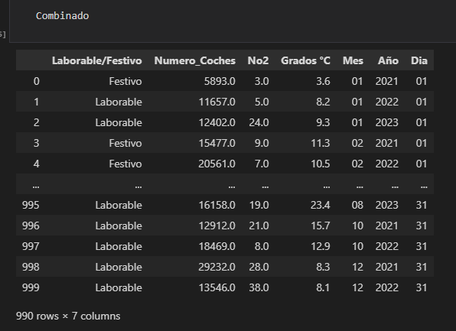
3. METODOLOGÍA Y PROCEDIMIENTO
/ 8
Origen datos
Portal web de datos abiertos del Ayuntamiento de Madrid valores Diario agrupado Anual
Externa Festivo y Grados ºC
Normalización
Formato a celdas
Filtro estación 24 y Magnitud 8
Entrenamiento y evaluacion
Train test Split
Regresión Lineal y Decission Tree Regressor
Media Coches
MAE 7,7920 y 7,7921

Slide 9
Conclusiones

Slide 10
4. CONCLUSIONES
/ 10
Conclusiones
Semejanza en la evaluación de los modelos
Modelo Fiable
Correlación entre variables
A mayor datos, mayor precisión
Democratización de la IA
Obligada
Normalización
Ajuste y evaluación del modelo

Slide 11
Bibliografía

Slide 12
5. BIBLIOGRAFÍA
/ 12
"Introducción a la programación de modelos de inteligencia artificial con Python". (2022). DataScienceMasters. https://www.datasciencemasters.com/intro-ia-python
Cómo aplicar modelos de regresión lineal en Python. (2022). DataScienceCentral. https://www.datasciencecentral.com/how-to-apply-linear-regression-models-in-python
Portal Web de datos abiertos de la Comunidad de Madrid https://datos.madrid.es/portal/site/egob

Slide 13
MÁSTER EN BIG DATA E INTELIGENICA ARTIFICIAL

